Slide 1
Общие признаки хордовых животных.
Ланцетник.
Подтип черепные
Урок по биологии
в 7 классе
Автор: Барышников А.Д.

Slide 2
Цель урока: изучить общие признаки хордовых животных.
Задачи:
- сформировать знания о характерных признаках типа Хордовые, особенностях строения бесчерепных и черепных животных;
- развивать умения работать с учебником, выделять существенные признаки, обобщать, устанавливать причинно-следственные связи;
- воспитывать культуру труда, развивать коммуникативные способности учащихся.

Slide 3
Пищеварительная система позвоночных
Рот
Глот-ка
Пище-вод
Желу-док
Кишеч-ник
АО или клоака
Слюн-ные железы
Поджелу-дочная железа
Печень
Желчный пузырь

Slide 4
Кровеносная система позвоночных
Кровеносная система
Сердце
Кровеносные сосуды
Артерии
Вены
Капилляры

Slide 5
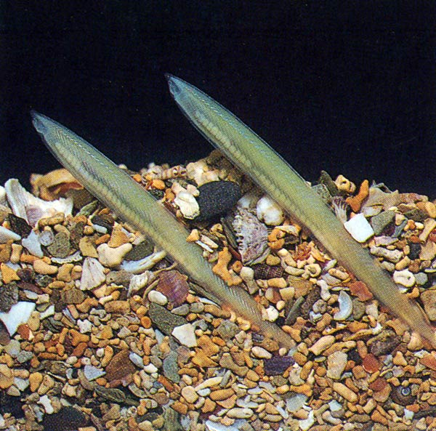
Выделительная система позвоночных
Мочеиспуска-тельный канал
Мочеточ-ники
Мочевой пузырь
Почки
Ланцетник

